Slide 1


Slide 2
„Az iskola arra való, hogy az ember megtanuljon tanulni, hogy felébredjen a tudásvágya, megismerje a jól végzett munka örömét, megízlelje az alkotás izgalmát, megtanulja szeretni, amit csinál, és megtalálja azt a munkát, amit szeretni fog.”
(Szent-Györgyi Albert)

Slide 3
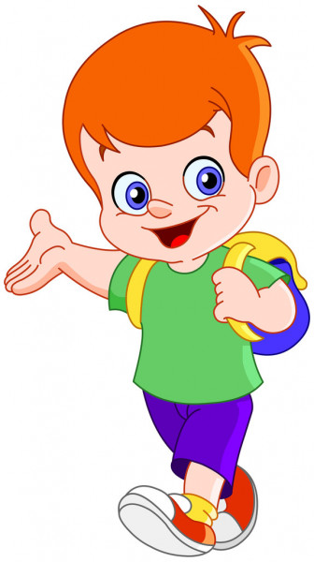
Tartalom
Iskolaérettség
A sikeres iskolakezdés
Segítség a gyermeknek a zökkenőmentes iskolakezdéshez
Mit tehet a szülő?
A tanulás
Iskolai tanulást elősegítő képességek
MESEHALLGATÁS -mesélés fontossága
Iskola előkészítés játékosan

Slide 4
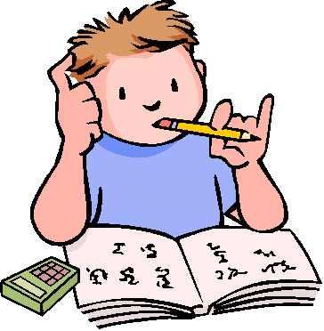
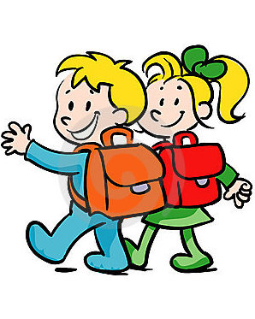
Az iskolaérettség

Slide 5
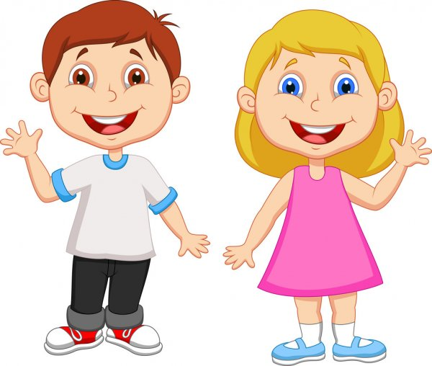
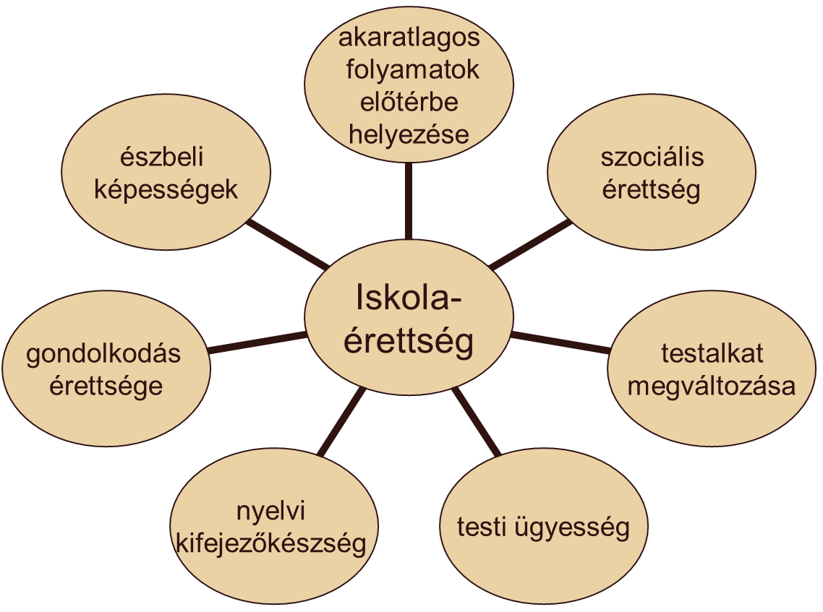
Az iskolaérettség olyan idegrendszeri érettségi állapotot jelent, amelyet nem lehet siettetni, gyorsítani vagy kierőszakolni.
Ahhoz, hogy a gyermeke meg tudjon felelni az iskolai elvárásoknak, szükséges, hogy
TESTILEG, LELKILEG, SZELLEMILEG ÉS SZOCIÁLISAN is éretté váljon az óvodáskor végére.

Slide 6
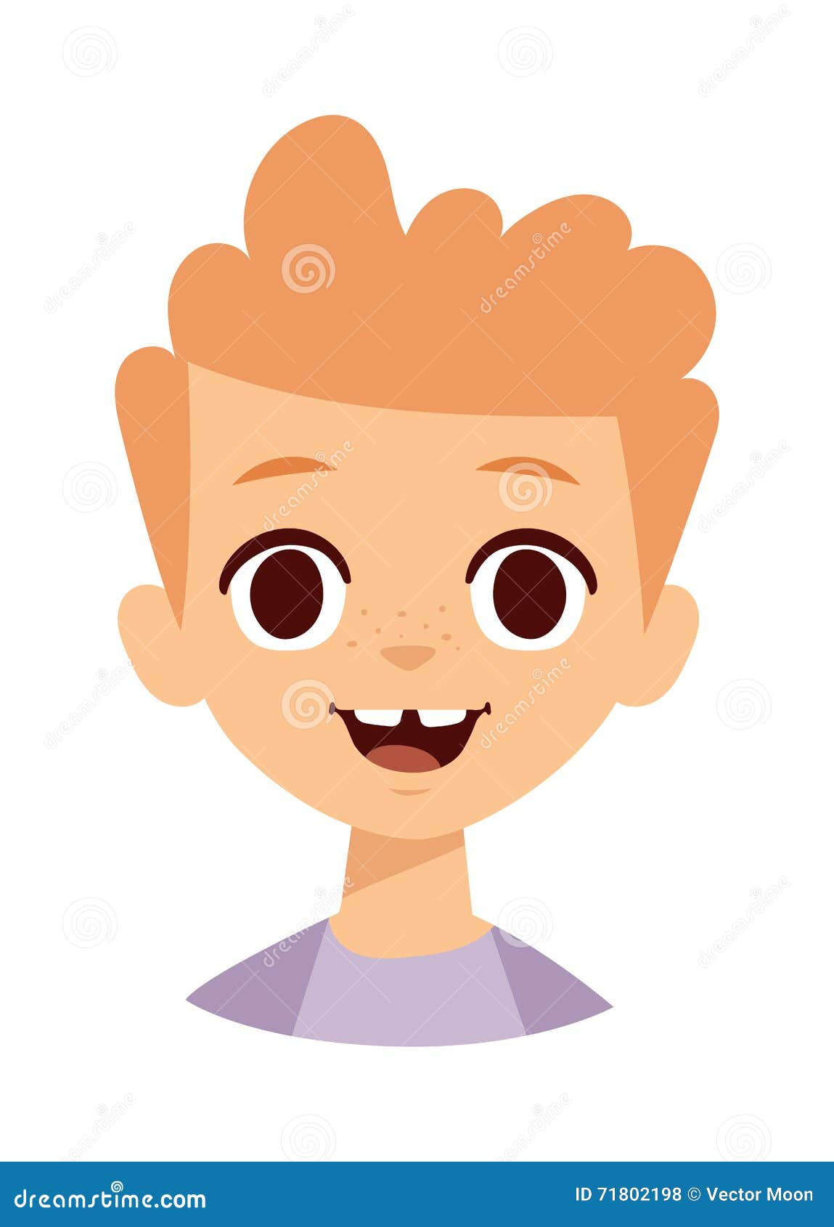
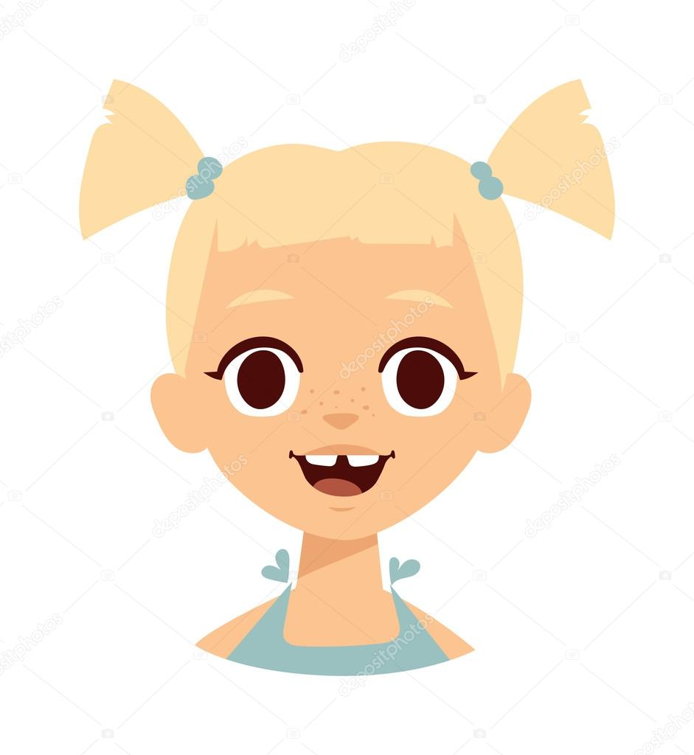

Testi érettség
A testi fejlettség, fizikai és egészségi állapot felmérése a gyermekorvos feladata és egy preventív ellenőrzés keretén belül zajlik a gyermek ötödik életévében.
Megfelelő testmagasság ( kb. 120cm/20kg) fontos a megfelelő fizikai ellenálláshoz és a teherbíráshoz az iskola követelményeivel szemben.
Gyermek átesik az első alakváltáson (hirtelen megnő, megnyúlik) nagyon fontos, hogy elkezdődik a fogváltás.

Slide 7
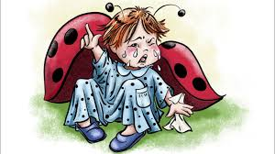
Érzelmi érettség
Az érzelmileg érett iskolaköteles gyermek:
- várja az iskolát, készül rá, érzelmileg kiegyensúlyozott,
- képes alkalmazkodni a szabályokhoz, feladatvégzés során kitartó,
- megérti, hogy a kötelezettségeit akkor is el kell végeznie, ha éppen nincs hozzá kedve,
- elfogadja a felnőtt irányítását, önfegyelemmel rendelkezik, feladathelyzetben tudja késleltetni fizikai szükségleteit (evés, ivás), mozgásigényét, a játék szükségletét,

Slide 8
- tud várni a mondanivalójával, amíg felszólítják,
- képes kezelni a megélt kudarcait, nem esik kétségbe, ha valami elsőre nem sikerül vagy valamit ki kell javítani,
- tűri a monotonitást, fontos gyakorlási, oktatási helyzetekben tudja képviselni önmagát,
- ki tud állni magáért.
- Ha gyermek testileg és értelmileg értett az iskolára, de érzelmileg nem terhelhető, akkor nem beszélhetünk valódi érettségről!

Slide 9
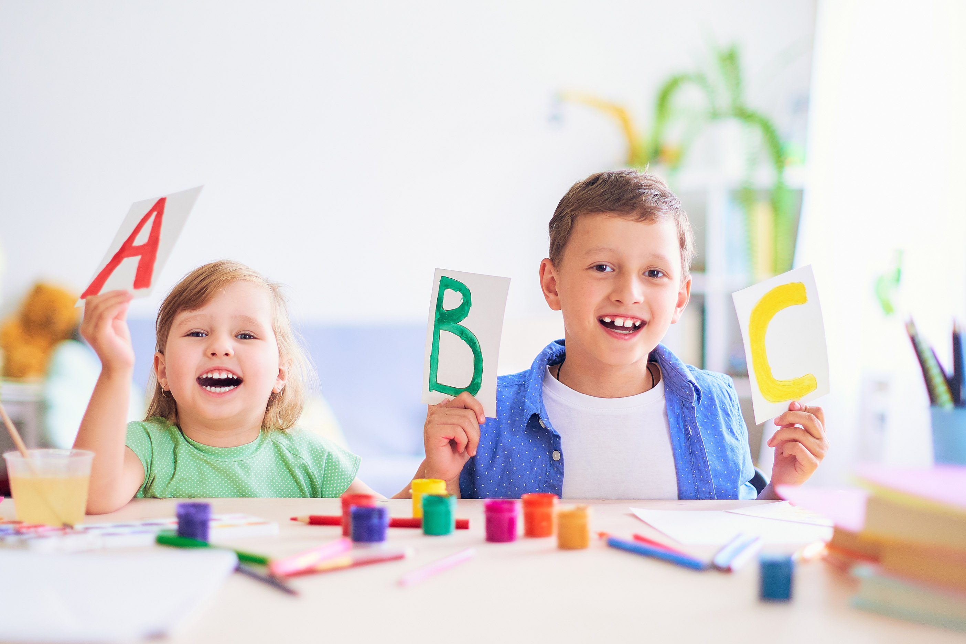
A gondolkodás érettsége
Logikus gondolkodás:
- Hat éves korára a gyermeknek spontán el kell végeznie az elemi gondolkodási műveleteket.
- A következőket értjük ezalatt: ok-okozati összefüggés (képsor összeállítása időrendi sorrendben); csoportosítás (osztályozás); összehasonlítás (kakukktojás, ellentétpár, szabályok felismerése); lényegkiemelés; matematikai gondolkodás (relációs szavak, több, kevesebb, mennyiség sorba rendezése).

Slide 10
Problémamegoldó gondolkodás:
- Megfelelő problémamegoldó rutin segíti a beilleszkedést, az önálló munkát.
- A túlzottan védő, óvó környezetből kikerülő gyermekeknél hiányosságot mutat. A gyermek a tanulás során, lépten, nyomon problémahelyzettel találkozik. „Vegyem a kezembe a ceruzát, vagy ne vegyem? Hol kezdjem az írást? Hol nyissam ki a könyvet?” stb.

Slide 11
Mivel segítsem gyermekem az iskolakezdésig?
Az első és a legnagyobb segítség az, ha gyermekünket elfogadjuk olyannak, amilyen, és meglátjuk sajátosságainak az értékét. Ez önbizalmát is erősíti és bátrabbá teszi.
Ne csináljunk túl nagy felhajtást az iskolakezdés körül!
Nem kell "siettetni" semmit!

Slide 12
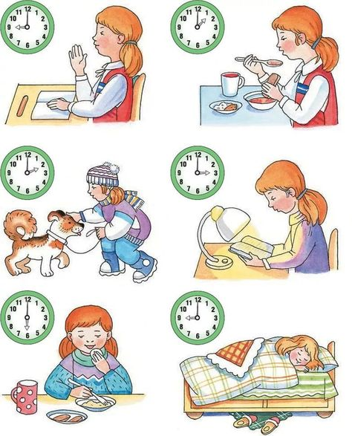
A sikeres iskolakezdés feltételei
Legyen napirendünk:
A már begyakorolt, megtanult dolgok, tennivalók ismétlése segít rendszerezni a napunkat, biztonságot ad gyermekünknek és csökkenti esetleges szorongását, félelmeit.
Ösztönözzük gyermekünket, hogy önállóan végezze napi feladatait, pl.: mosakodás, fogmosás, öltözködés. A legtöbb gyerek képes erre, főleg, ha elegendő időt kap és nem sürgetjük.
Vonja be gyermekét a házimunkába! Érdemes előre megállapodni vele, hogy mi lesz a konkrét napi feladata, pl.: este a játékok elrakása vagy Ő terít meg vacsorához.
Az elvégzett feladatért elismerés, esetleg jutalom jár (mese, stb.) Így gyermeke egyre magabiztosabbá, önállóbbá válik és megtanul felelősséget vállalni a tetteiért.

Slide 13
A sikeres iskolakezdés feltételei
Megfelelő napi rutin kialakítása:
- korai fekvés, kipihent ébredés,
- a tanulási szokások kialakítása,
- felszerelés összepakolása, lehetőség szerint gyermek közreműködésével
Közös iskolai készülődés:
- önállóságát is támogathatjuk
(Pl.: ceruzahegyezés, bepakolás)

Slide 14
Pihenés
A kipihent lurkó:
- képes megmutatni képességeit és tud kitartóan figyelni
- fizikálisan feltöltődik
- a lexikális tudás rögzül a hosszú távú memóriában
- befolyásolja a tanulást, a viselkedést és az érzelmi, hangulati állapotot is

Slide 15
A sikeres iskolakezdés feltételei
Szellemi kikapcsolódás:
- a gyermek olyan dolgokat tegyen, ami örömet okoz neki
- ha nem, hamar kimerül, kedvét veszti
Szülői szeretet és bizalom:
Az az első osztályos gyermek teljesít sikeresen, aki érzi, szülei elfogadják, még akkor is, ha néha hibázik.

Slide 16
Szülői segítés, támogatás. Mit tehetünk szülőként?
- Nagy kihívást jelent az iskolakezdés.
NE mutassák feszültségüket!
Teremtsenek biztonságos, szeretetteljes légkört!
Nyugodtan induljon a nap (reggeli)!
Adjanak neki minél több lehetőséget az önállóságra!

Slide 17
Beszélgessünk gyermekünkkel!
-Fogalmaztassuk meg velük, miért jó, hogy iskolások lesznek,
motivációjukat is erősítjük ezáltal.
Lehetséges válaszok:
- megtanulsz olvasni (újabb meséskönyvek beszerzése)
- több barátod lesz (támogassuk barátságait)
- önállóbb leszel (otthon is kapjon több szabadságot, vagy olyan feladatokat, amiért felelősséggel tartozik).

Slide 18
Viselkedés
- beiskolázás egy következő lépcsőfok az óvoda után
- jelentősen eltér a gyermekek eddigi életétől
- új világgal találkoznak
- átmenetileg változásokat tapasztalhatnak a gyermekük viselkedésében
- ahogyan a szülő reagál a hibákra, úgy fog reagálni a gyermek is

Slide 19
A mozgás, mint tanulás
„A mozgás az agy fejlődésének üzemanyaga.”
Sok gyerek azért fárad el hamar az iskolában, mert nem mozog eleget – nem „éretlen”, csak mozgáshiányos
Naponta legalább 1 óra szabad mozgás csodát tesz (futás, mászás, ugrálás)

Slide 20
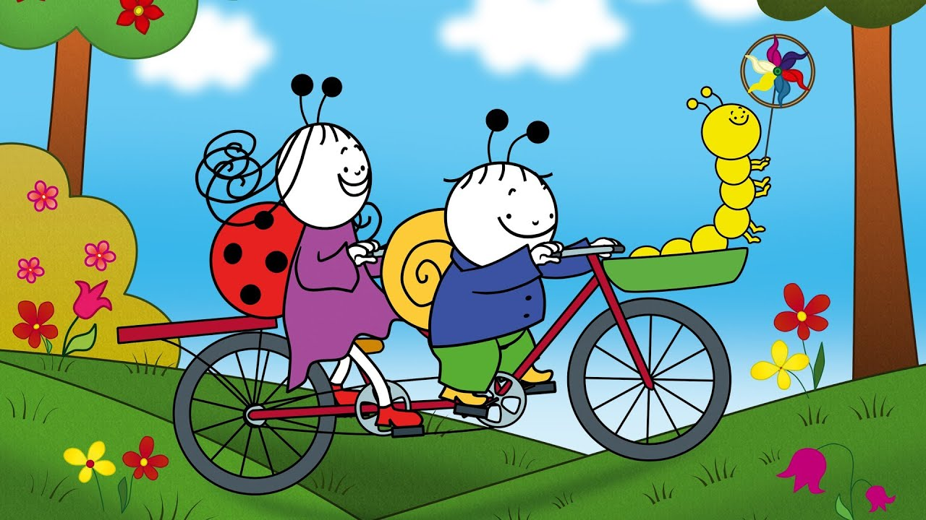
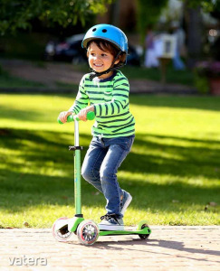
Nagymozgás fejlesztése
- kerékpározás
- rollerezés
- állatok mozgásának játékos utánzása
(Pl.: Hogyan ugrál a béka és a nyuszi, hogyan mászik a fóka, hogyan megy a rák és a pók.)
- kúszás, mászás, szökdelések, lábujjhegyen járás, mászókázás

Slide 21
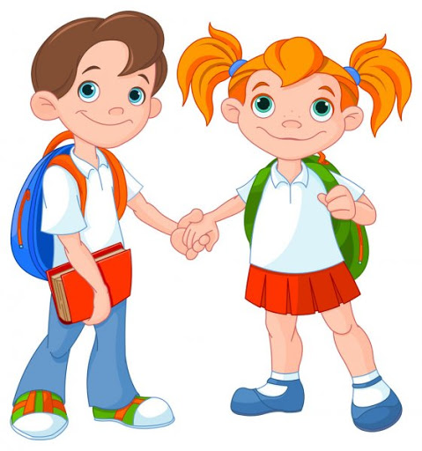
Ismeretek bővítése
- sok-sok közös játékkal
- meséléssel, mesehallgatással, mondókázással
- beszélgetésekkel
- közösen átélt élményekkel
Legnagyobb ajándék az együtt töltött idő!

Slide 22
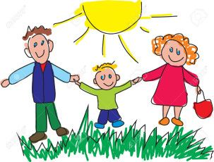
Iskolai tanulást elősegítő képességek
Játék
- segíti: hogy mozgása rendezetté váljon
- irányítani tudja mozdulatait
- szabálytudata, kitartása fejlődik
- nő a fegyelem, figyelem, önuralom
Töltsenek sok időt a szabadban!
(közös séták, játszótéri játékok)

Slide 23
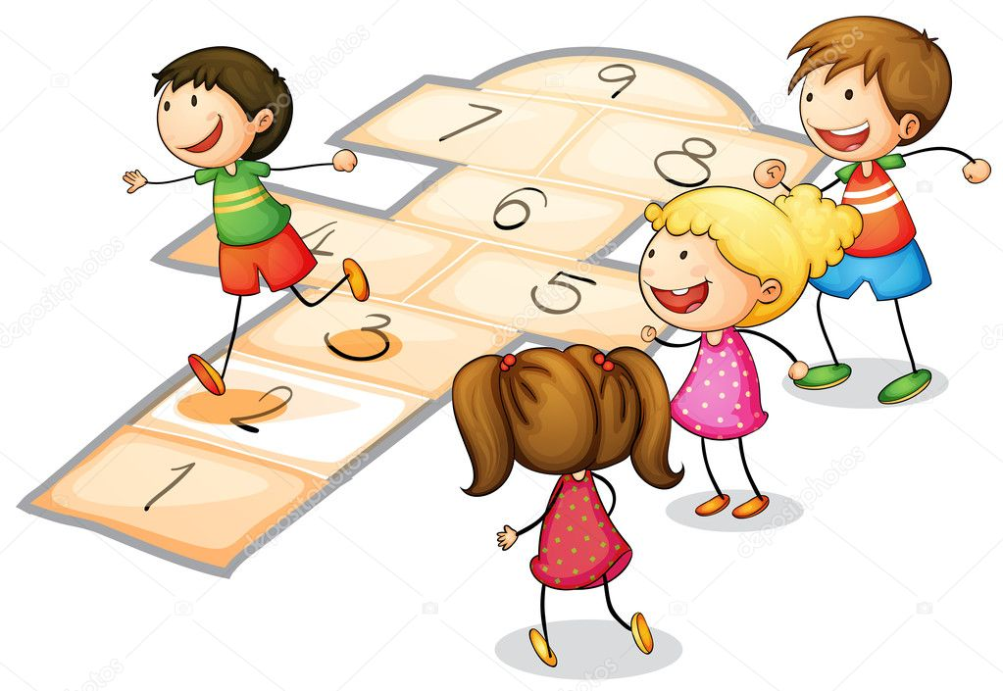
Irányok gyakorlása
Ugróiskola:
- ugrálás közben mozdulatait beszéd kísérje
(előre, hátra, balra, jobbra)
- térben való tájékozódást elősegíti
Mondókák:
Pl.: Hüvelykujjam almafa…

Slide 24


Irányok differenciálása: Bal és a jobb
Baloldaliság megerősítése (mindig!)
- balról jobbra olvasunk, írunk
- bal kézre gyűrűt húzunk vagy órát rakunk
- körberajzoljuk a bal kezét, (közben mondókával az ujjai nevét is taníthatjuk:
Hüvelykujjam almafa…)
Az irányok biztos ismerete a tanulás elengedhetetlen része!

Slide 25
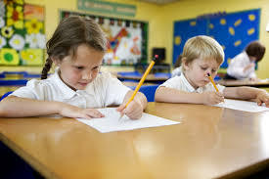
Jobbkezes, balkezes
- Természetes a balkezesség
- Ne erőltessék, hogy jobb kézbe vegye a ceruzát!
Bal kézzel is lehet szépen írni!

Slide 26
Beszéd
- kellő figyelmet kell fordítani arra, hogy a gyermek ki tudja fejezni a gondolatait, érzéseit
Beszélgetés különféle témákról
- mennyire tájékozott a világról
- saját magáról, családjáról
Mindig használjuk ki a gyermekünk természetes közlésigényét!

Slide 27
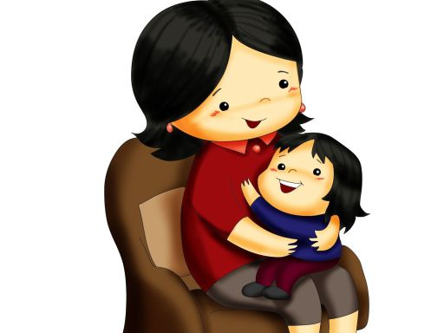
Mesehallgatás
- fejleszti a beszédértést, szókincset, gondolkodást, képzeletet
- rákérdezhetünk érti-e, tudja-e követni
- ismert mese képei segítségével a gyermek is mesélhet (kérdésekkel segítés)
Szókincsét tudatosan bővítsük, magyarázzuk meg a szavak jelentését.
Mindig, mindent a gyerekek szintjén magyarázzunk!

Slide 28
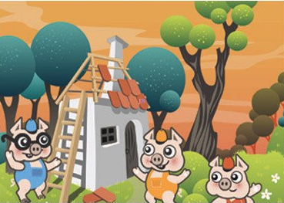
Irányított mesélés
- mese felismerése képről
- mondatalkotás képről
- segítés kérdésekkel
(Milyen házat építettek a malacok?
Mit akart a farkas?)
- önálló mesealkotás

Slide 29
Mese a televízióban, laptopon, okostelefonon „?”
A kisgyerekek információfeldolgozását leginkább a belső képalkotás (fantázia) és a szabad mozgás segíti elő. A televízió, telefon, vagy laptop előtt ülve mindkét terület passzív.
Tévénézés közben ugyanis se nem mozognak, se nem fantáziálnak a gyerekek, ugyanakkor kapnak még több feldolgozni való ingert, információt.
Gondosan előre válasszuk ki amit együtt megnéznek és megbeszélnek.

Slide 30
Miről beszélgessünk? Állatok
Beszélgessük a állatokról képek segítségével
- Melyik a legkisebb/legnagyobb állat?
- Hol élnek? (baromfiudvar, erdő, víz)
- Melyik kétlábú/négylábú?
- Mit esznek?
- Milyen hangot adnak ki?
- Melyik a kedvenced és miért? Rajzold le!

Slide 31
Évszakok
Beszélgessünk az évszakokról
- Milyen évszakokat ismersz?
- Mi a legjellemzőbb az egyes évszakokra?
- Mi változik meg? (fák, madarak)
- Melyik a kedvenced és miért? Rajzold le!

Slide 32
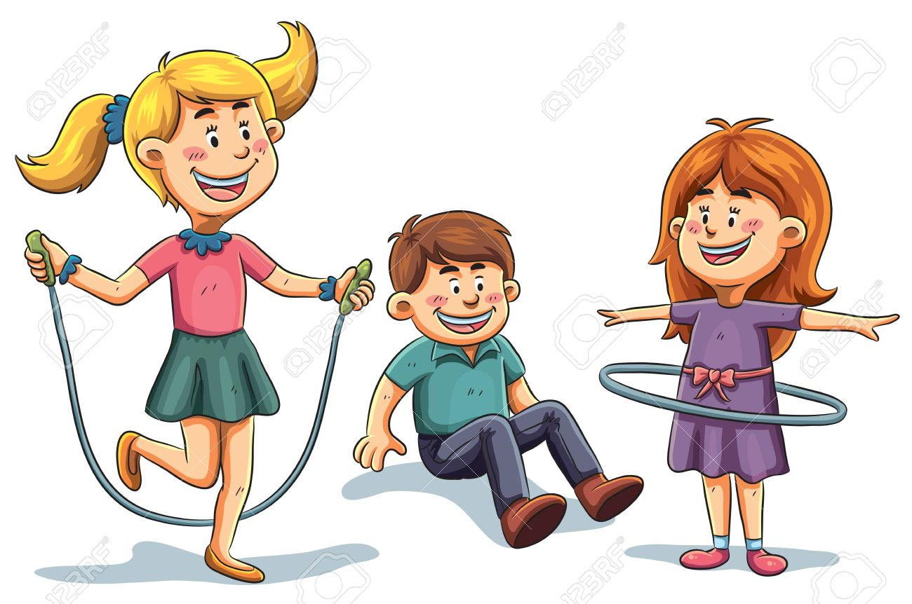
Napok, napszakok
Mondókák a hét napjaihoz
(Hétfőn heverünk, kedden keverünk…)
Reggel, délelőtt, dél, délután, este, éjszaka
Beszélgessük a gyermekkel, mikor mit csinálunk.
Mit csinálnak az oviban és hogyan telik egy nap otthon.

Slide 33
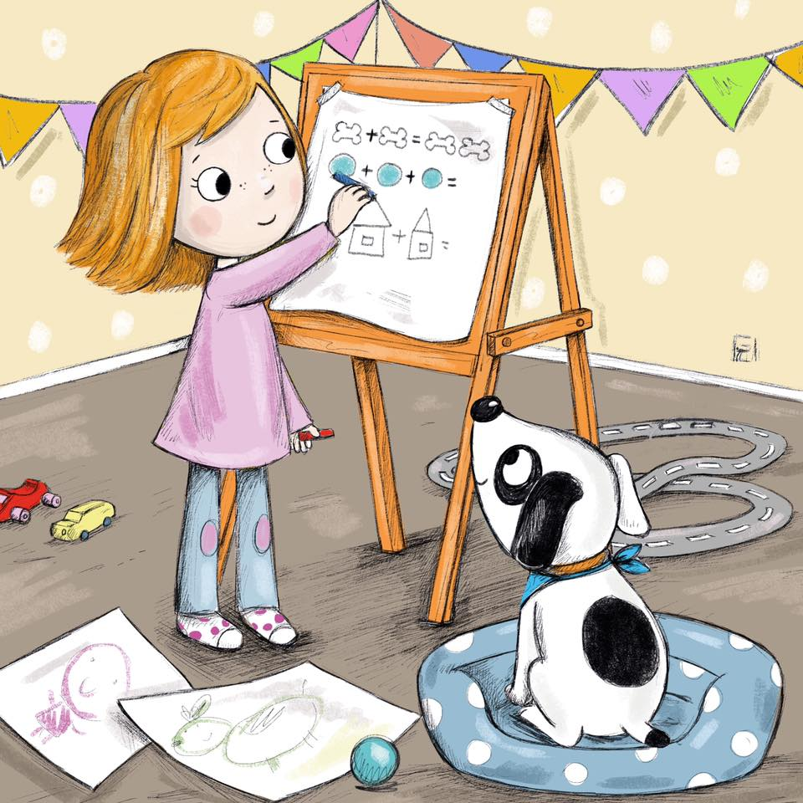
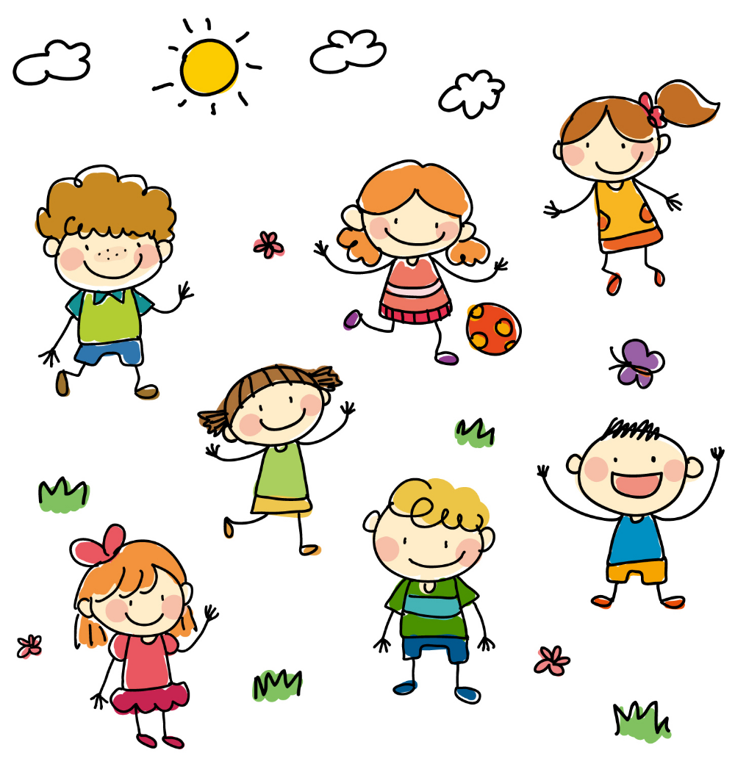
Írás előkészítése
- alapozását segíti: mindaz, ami erősíti a kéz izomzatát, ügyesíti a kézmozgást, az ujjak görcsösségét oldja
- gyurmázás
- papír tépése, vágása
- gyöngyfűzés, legózás
- cipőfűzés, masnikötés
- kis kavicsok, kagylók szemezgetése
- meggy magozása, borsófejtés
- ladba, golyó gurítása és pörgetése
- homokvár építése
- homokba, lisztbe, grízbe rajzolni ujjal
- aszfaltra rajzolás krétával, kővel
- festés ujjal, kézzel, ecsettel nagy felületű papírra

Slide 34
Írás előfeltétele
A helyes ceruzafogás:
- fontos a ceruzatartás
- laza csuklómozgás
(Segít ebben, ha a rajzhoz mondókát, verset kapcsolunk.)
- ha hibás a ceruzafogás javítsuk!
- ceruzafogó vagy háromszögletű ceruza használata
- kéztorna

Slide 35
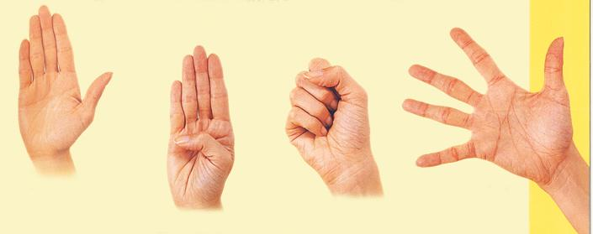
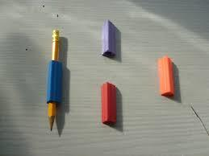
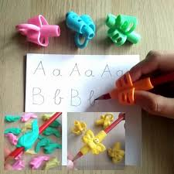
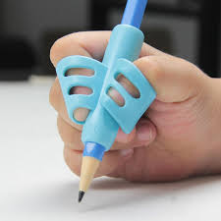
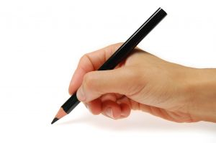
Mondóka a kéztornához:
„ Ujjaimat tornáztatom
közben szépen mondogatom
zárom, nyitom, szorítom
föl, le, föl, le fordítom.
Helyes ceruzafogás:

Slide 36
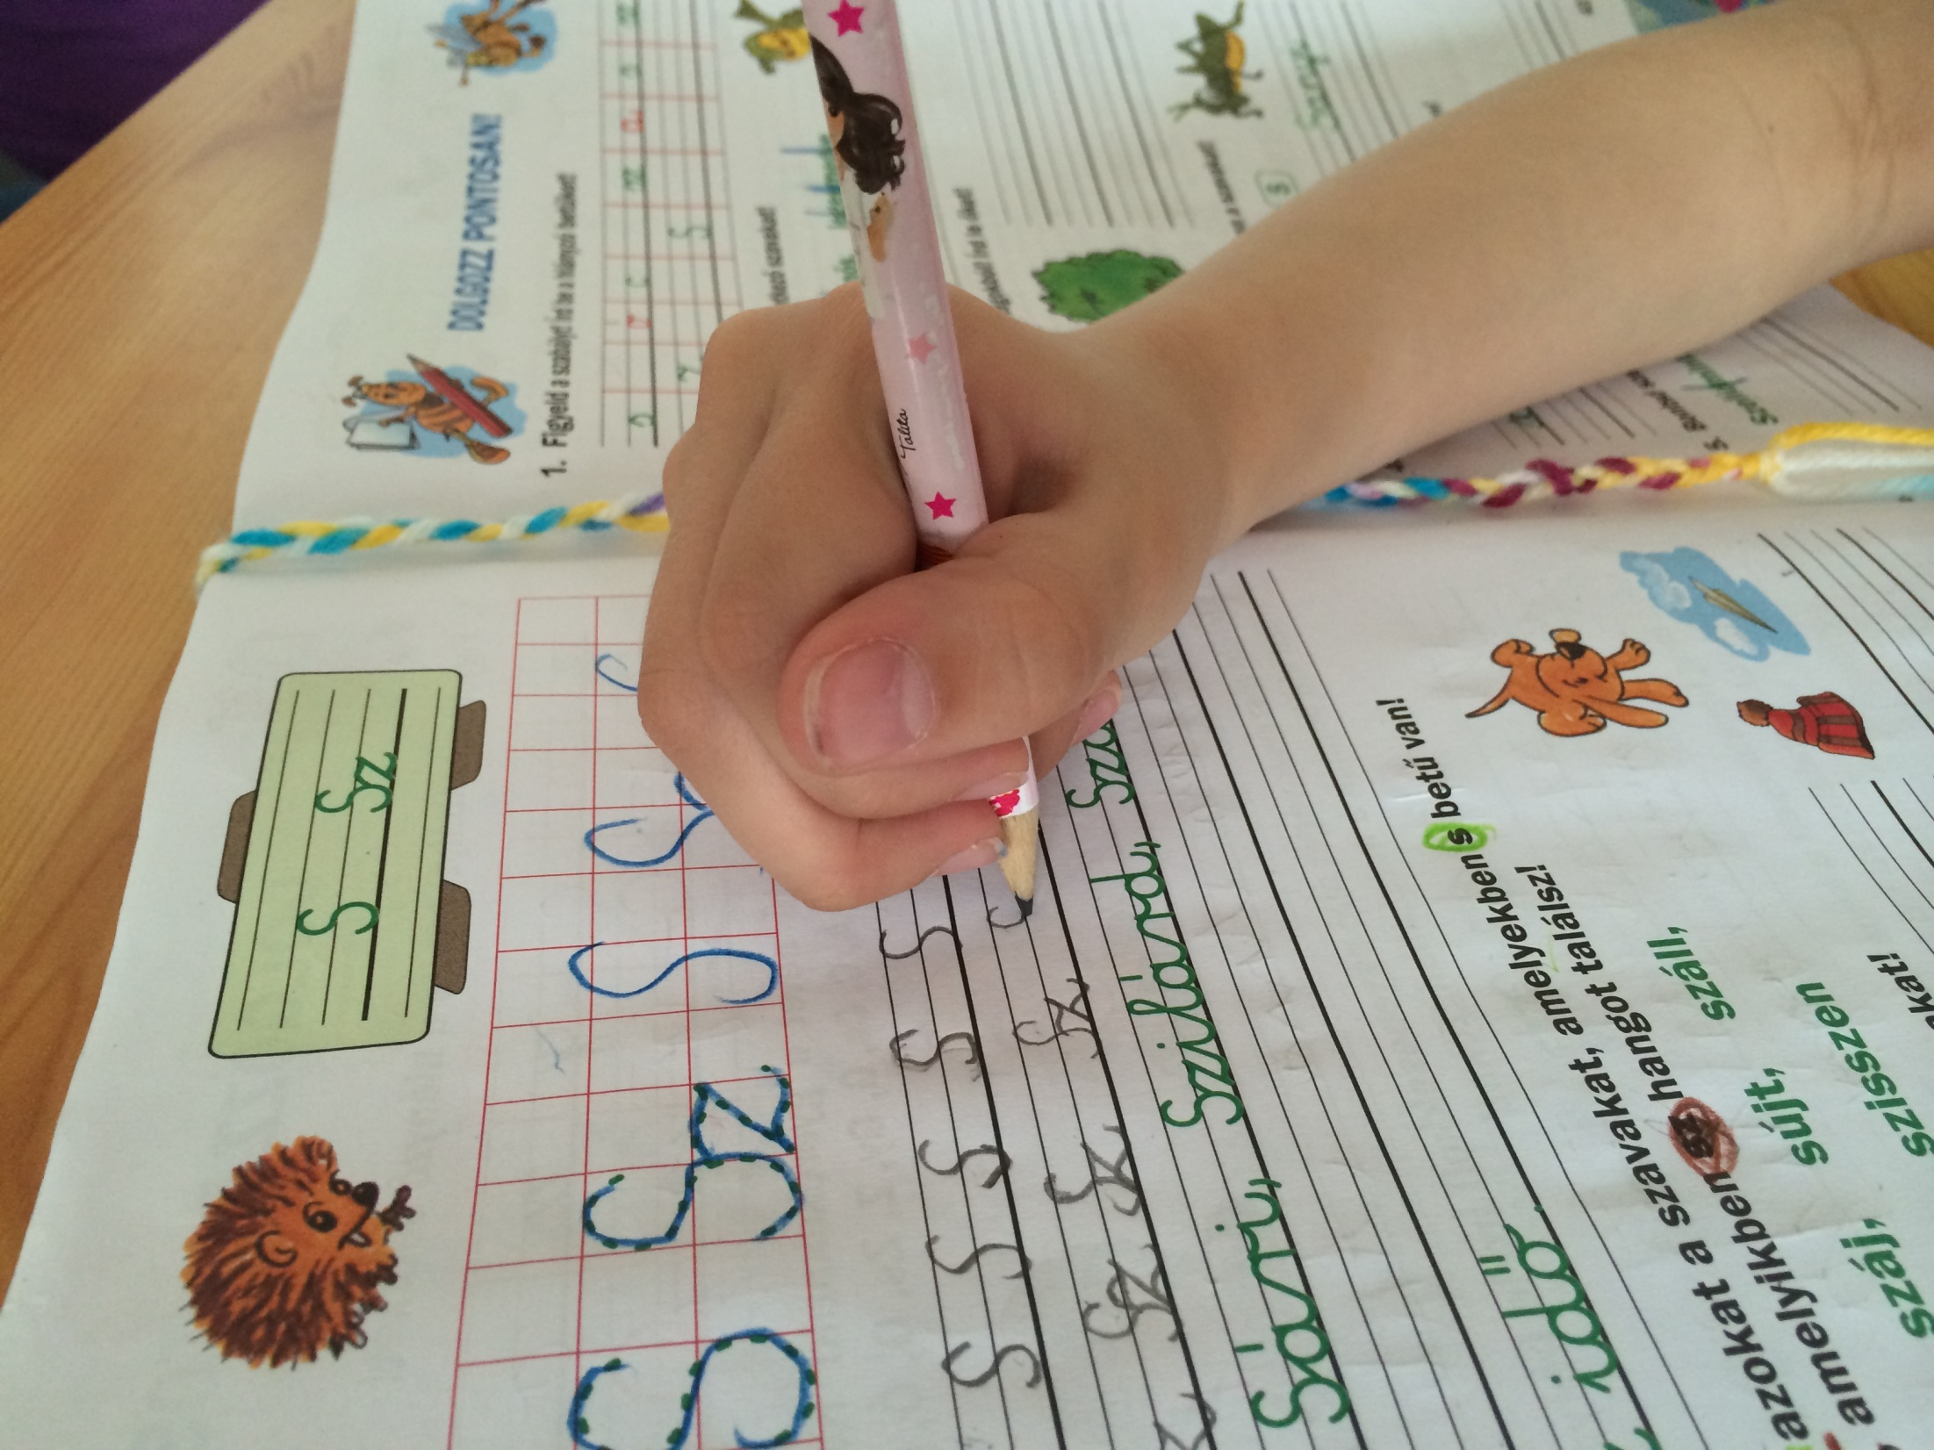
Helytelen ceruzafogás

Slide 37
Iskolaelőkészítő feladatok
- labirintus, útkereső
- mennyiségek összehasonlítása (kisebb, nagyobb, ugyanannyi)
- irányok gyakorlása színezéssel
- formák keresése (kör, háromszög, téglalap, négyzet)
- hiányos rajzok kiegészítése
- kakukktojás keresése (magasabb, alacsonyabb, hosszabb, rövidebb, nehezebb, könnyebb, szélesebb, vastagabb)
- párkeresés (kesztyű-csizma, szoknya-szandál)

Slide 38
- megkezdett sorok folytatása, színezése
- sor, oszlop fogalma rajz segítségével (Mit látsz a 2. sor 4. oszlopában?)
- különbségkeresés 2 kép között
- sorbarendezés (állatok nagyság szerint)
- rajzkiegészítés (ugyanannyi legyen mindegyik üvegben)
- pontösszekötős feladatok (ponthálóba másolni)

Slide 39
Szülői útravaló
- A szülői hit, türelem és szeretet adja a gyermek legjobb „iskolatáskáját”.
- Az iskolai életről valós kép kialakítása.
- Egészséges érzelmi viszonyulás az iskolához.
- Közös tervezgetés, beszélgetések fontossága.
- Mindig az erőfeszítést dicsérjék, ne az eredményt. Ez hosszú távon motiválja a gyermeket.

Slide 40
Felhasznált irodalom:
Cole és Cole: Fejlődéslélektan
Mérei Ferenc – V. Binét Ágnes: Gyermeklélektan
Dr. Hermann Istvánné: A tanulás segítése
Vajda Zsuzsanna: A gyermek pszichológiai fejlődése

Slide 41
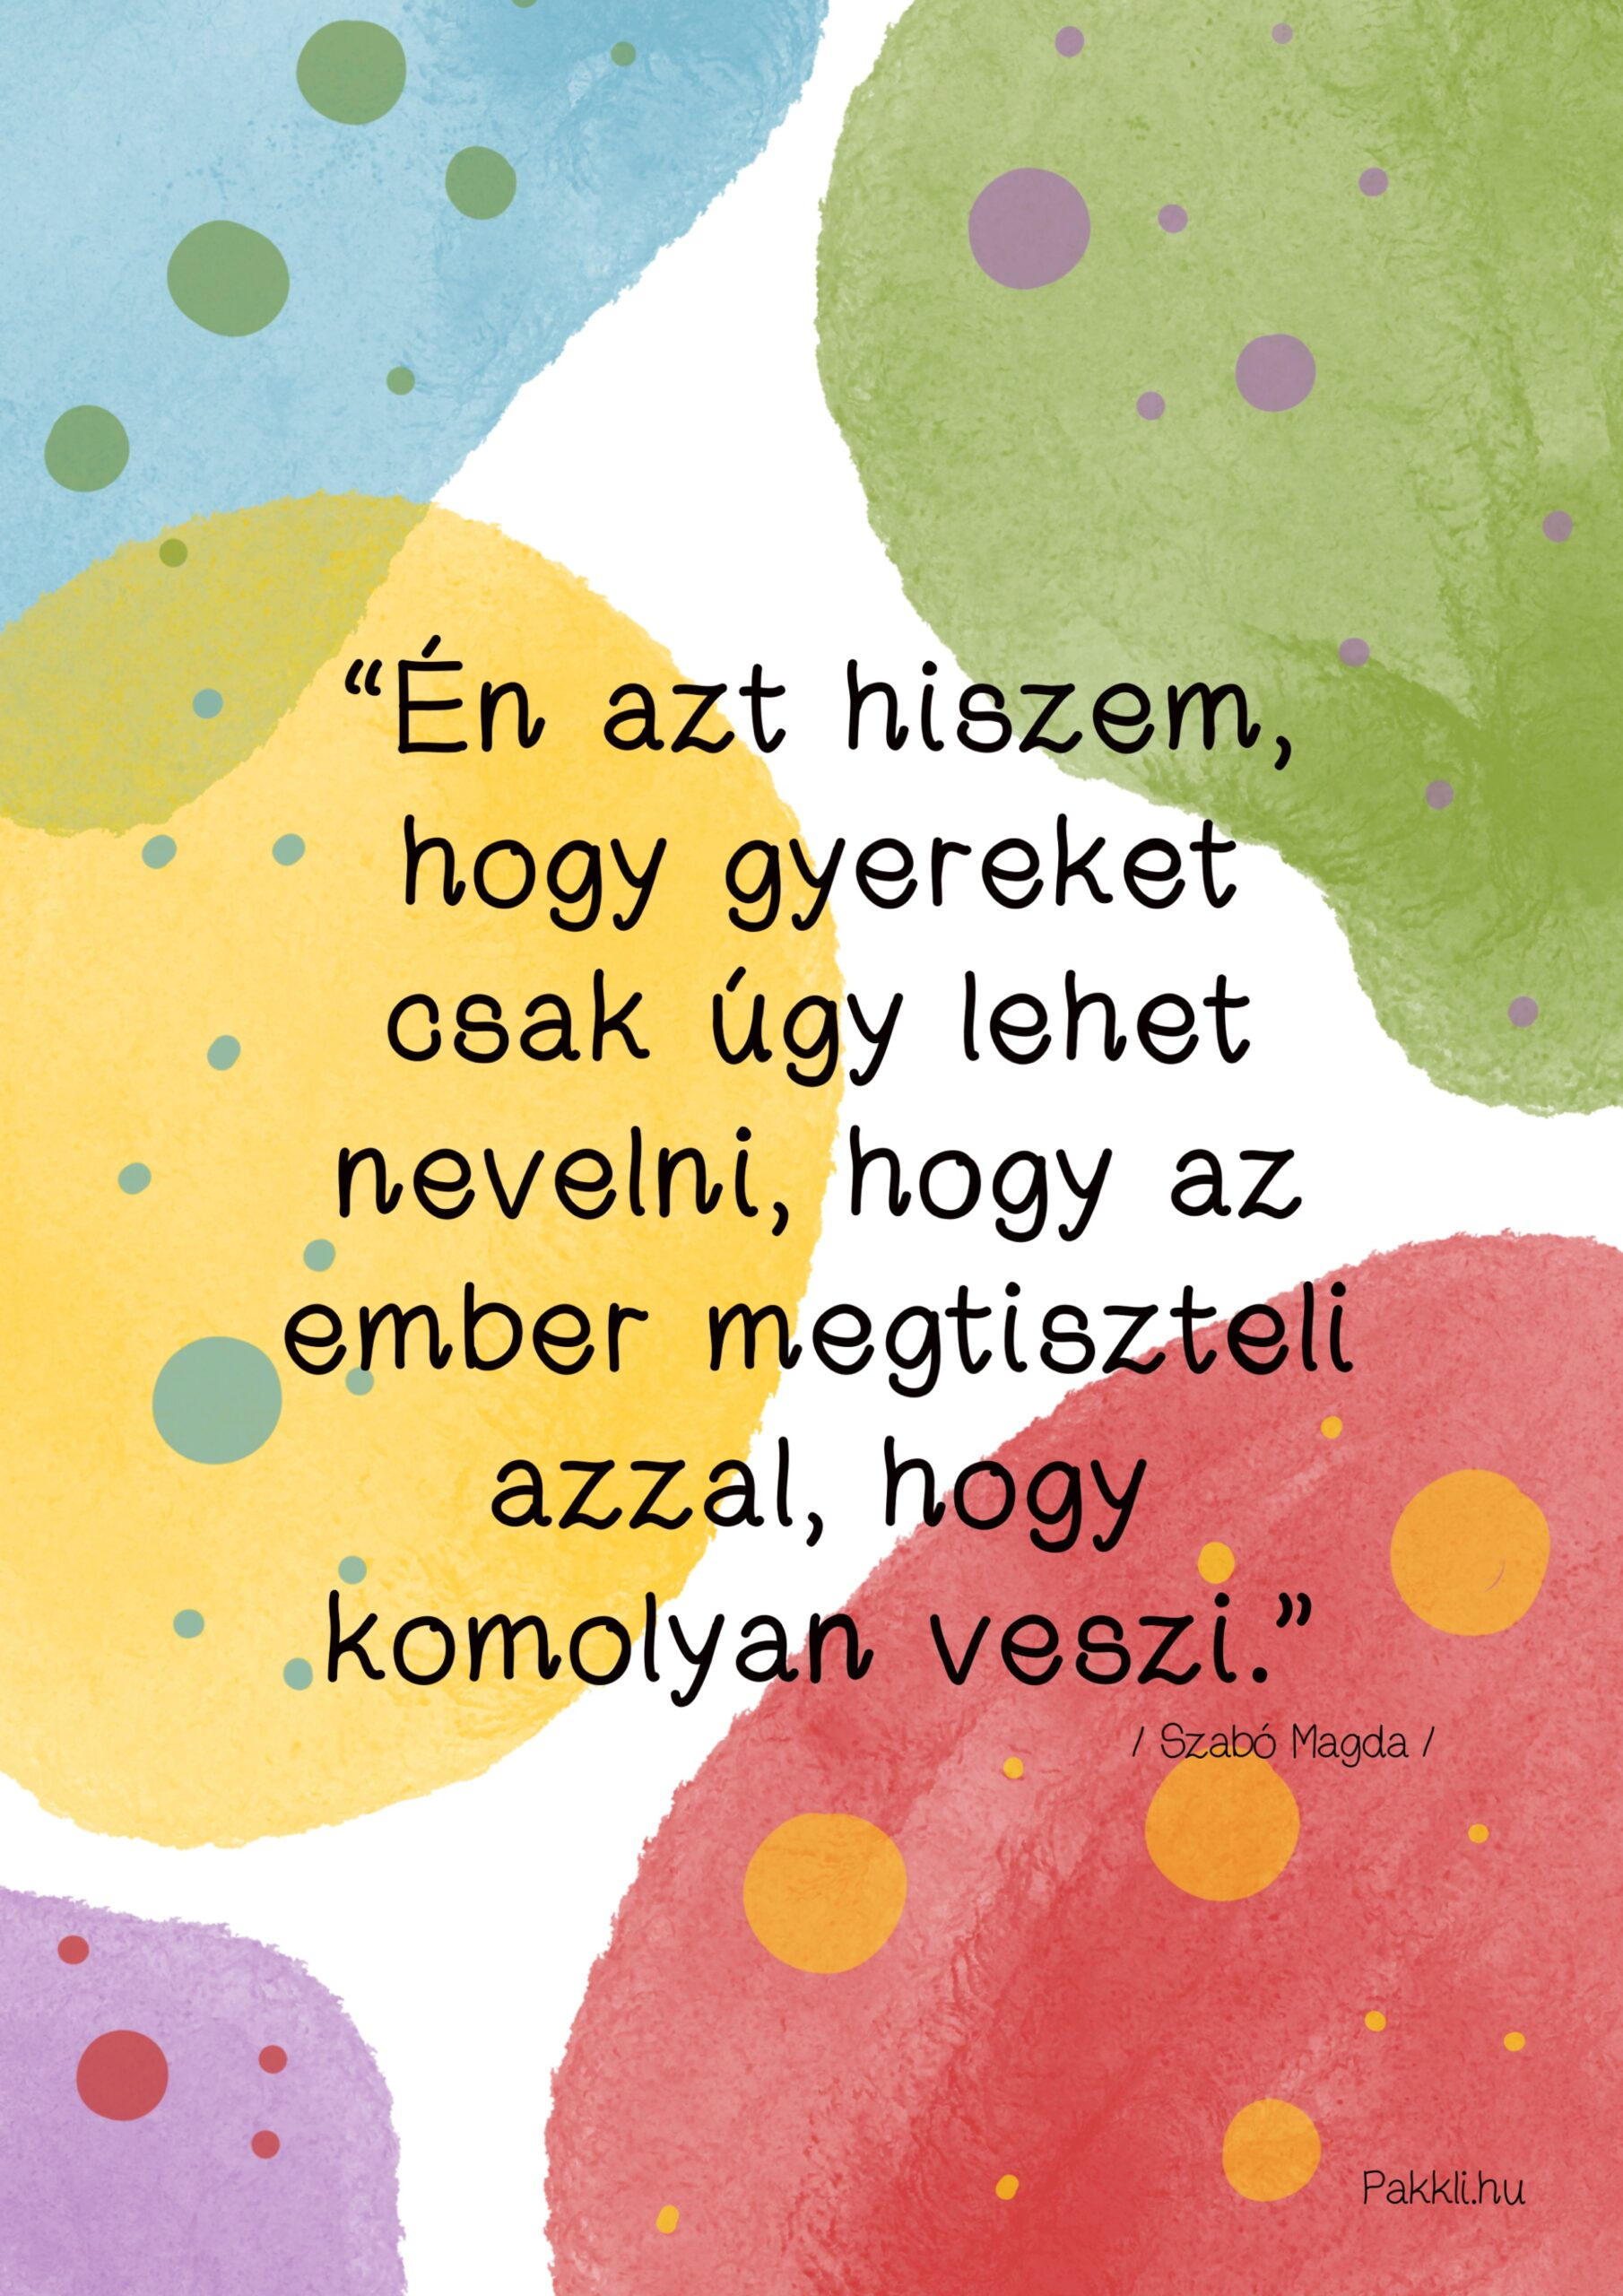
Záró gondolat Szabó Magdától:

Slide 42

Köszönjük megtisztelő figyelmüket!
Anikó néni és Ancsa néni

